Slide 1
17장 정렬 정리

Slide 2
17장 개념 - 정렬
정렬 알고리즘
목록의 요소를 특정 순서대로 넣는 알고리즘이다.
대개 숫자식 순서(Numeric Order)와 사전적 순서(Lexicographical Order)로 정렬한다.
왜 배우냐? 의미가 있냐?
실무적으로는 무의미
그러나 빅오, 분할정복, 힙, 이진트리, 시간과 공간의 트레이오프 등 여러 CS의 핵심주제를 아우르기 때문에 입문에 좋은 주제

Slide 3
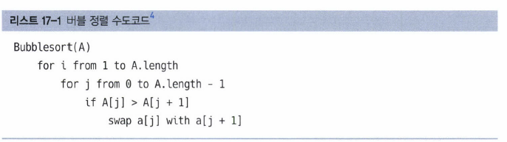
버블 정렬
중요한 알고리즘 절대 아님
연달아 있는 아이템 2개의 순서가 잘못되어 있는 것을 발견하면 두 아이템을 맞바꾼다.
O(n^2)

Slide 4
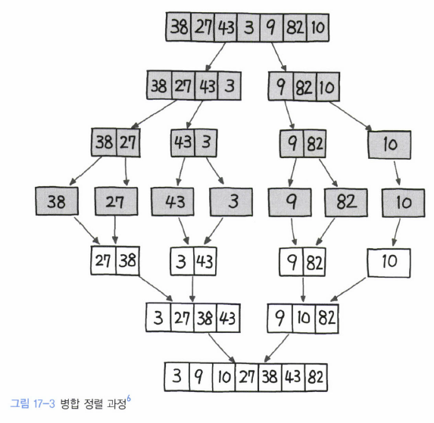
병합 정렬(Merge Sort)
John von Neumann, 1945
Divide and Conquer (22장)
O(n log n)
Stable Sort
입력값을 두 부분으로 분할, 더 이상 쪼갤 수 없을 때 정렬하면서 정복

Slide 5
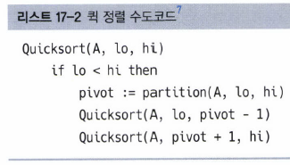
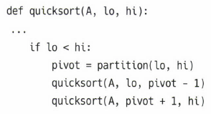
퀵 정렬(Quick Sort)
Tony Hoare, 1959
Divide and Conquer
Partition-Exchange Sort
Pivot : 이보다 작으면 왼쪽, 크면 오른쪽으로 파티셔닝
N. Lomuto’s Partition Scheme
항상 맨 오른쪽의 피벗을 택하는 단순한 방식

Slide 6
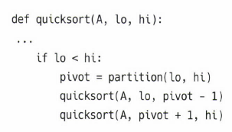
퀵 정렬(Quick Sort)
Tony Hoare, 1959
Divide and Conquer
Partition-Exchange Sort
Pivot : 이보다 작으면 왼쪽, 크면 오른쪽으로 파티셔닝
N. Lomuto’s Partition Scheme
항상 맨 오른쪽의 피벗을 택하는 단순한 방식

Slide 7
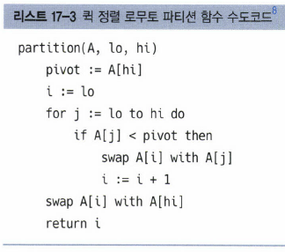
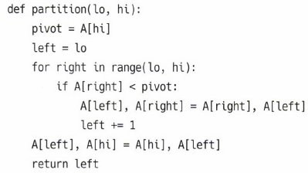
퀵 정렬(Quick Sort)
파티션 함수 코드
피벗은 맨 오른쪽 값을 기준으로 하며
이를 기준으로 2개 포인터가 이동해 오른쪽 포인터의 값이 피벗보다 작다면 서로 스왑

Slide 8
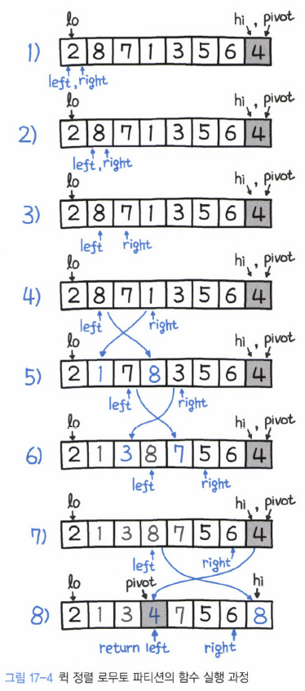
퀵 정렬(Quick Sort)
Right 포인터 이동, 오른쪽 값 < 피벗값일때
왼쪽과 오른쪽을 스왑
스왑 후 left 포인터가 함께 이동(4->5)
오른쪽 포인터가 끝에 도달하면 피벗값 미만은 왼쪽, 이상은 오른쪽
왼쪽 포인터의 위치로 피벗 아이템이 이동
동일방식으로 분할 정복, 코드 기준 lo < hi 즉, 서로 위치가 역전할 때까지 재귀로 반복

Slide 9
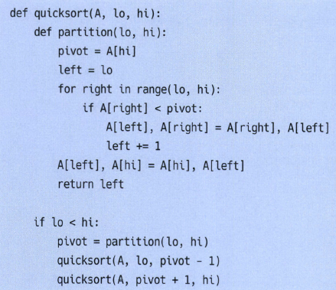
퀵 정렬(Quick Sort)
매우 빠르고 효율적
최악의 경우 O(n^2)
이미 정렬된 배열이 입력으로 들어옴
피벗은 계속 오른쪽에 위치
N번 라운드에 걸쳐 전체를 비교해 최악
입력값에 따른 성능편차가 심하나 피벗 선택 알고리즘 개선해 퀵정렬을 좀 더 최적화하는 등…

Slide 10
안정 정렬 vs 불안정 정렬
안정 정렬(Stable Sort) 알고리즘은 중복된 값을 입력 순서와 동일하게 정렬한다.
퀵 정렬은 불안정 정렬
병합정렬, 버블정렬은 안정 정렬
실무에서는 병합 정렬이 활봘히 쓰임
파이썬의 기본 정렬 → 병합 정렬과 삽입 정렬을 휴리스틱하게 조합한 Timsort

Slide 11
59. 구간병합

Slide 12
64. 원점에 K번째로 가까운점

